Slide 1


Processus de développement du projet CommunAction
Présenté par:
Samuel desrosiers-théroux
John Rodriguez Forero

Slide 2
PLAN DE PRÉSENTATION
La présentation est divisée dans les sujets suivants :
Description de l'application WEB
Contexte
Identification des fonctionnalités de l'application
Public ciblé de l’application
Modélisation de données
Outil de travail d'équipe
Architecture d'application WEB
Utilisation de css et de bootstrap – Exemples
Utilisation de javascript et ajax – Exemples
Problèmes et solutions liés au développement de l’application
Conclusions et perspectives
Démonstration
Notes:
John

Slide 3







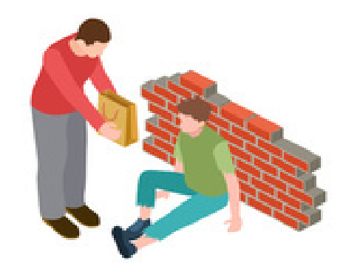

1. C’EST QUOI COMMUNACTION?
C'est une application web qui permet de venir en aide, en tant que bénévole, à des gens qui ont besoin d'une aide particulière. Il suffit simplement de compléter une demande en inscrivant une description et une date où l’on veut le service et attendre de recevoir une offre pour la demande.
Il s’agit d’un système de soutien communautaire dans lequel toutes les services donnés sont gratuits et dans le simple but d’aider une personne en besoin.
Notes:
Samuel

Slide 4

2. CONTEXTE
Dans la société, il y a des gens qui, pour une raison quelconque, n'ont pas de famille ou d'amis proches qui peuvent les aider à résoudre certaines situations de la vie quotidienne, de la même manière, beaucoup de gens dans la société ont une grande vocation à aider les autres, mais parfois, ils ne trouvent pas les opportunités pour aider quelqu’un.
C'est à cause de ce qui précède que, dans le but de pouvoir donner un coup de main à ces personnes qui ont besoin d’un bénévole, l'idée de CommunAction est née.
Notes:
Samuel

Slide 5


3. PUBLIC CIBLE DE L’APPLICATION
L'application est destinée à tout le monde, mais au début, pour la mettre en place, il serait important de la promouvoir auprès des personnes âgées et des organisations communautaires, puisque nous considérons que dans ce segment de la population, CommunAction pourrait être très utile.
Notes:
John

Slide 6
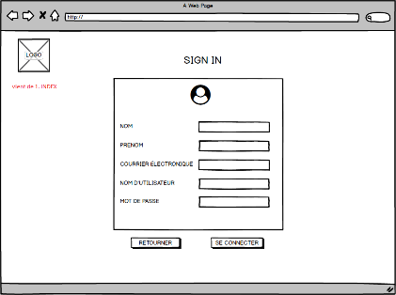
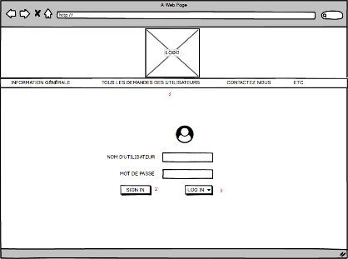
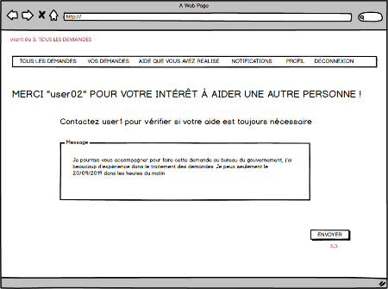
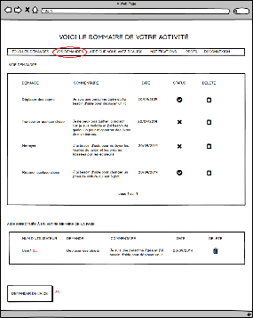
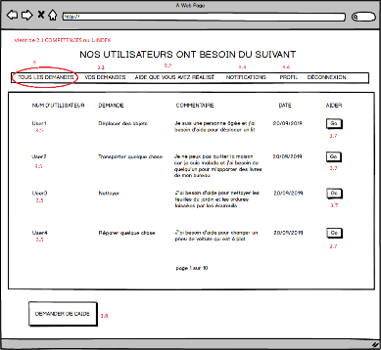
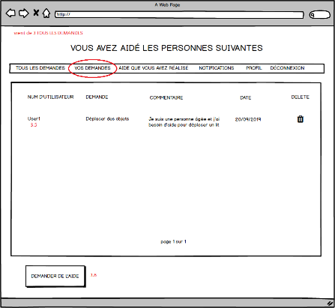
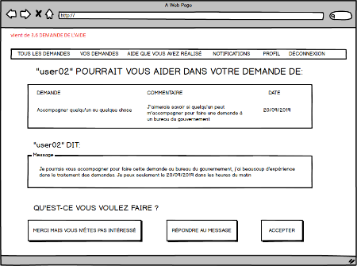
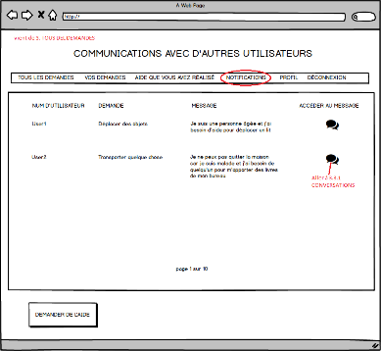
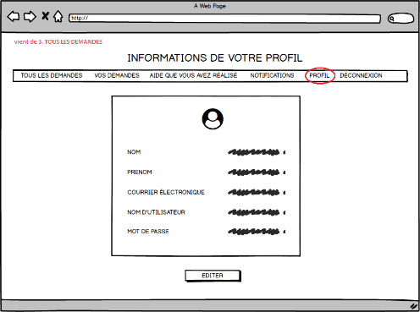
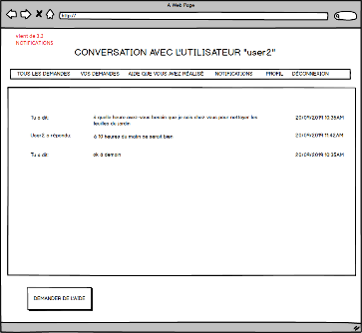
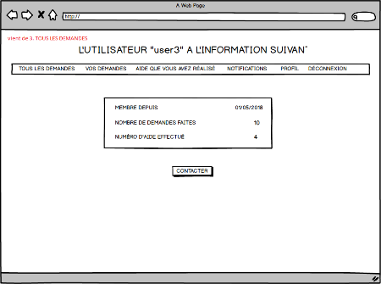
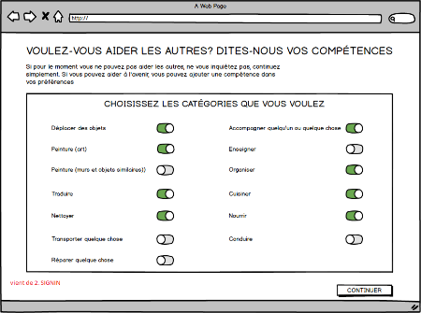
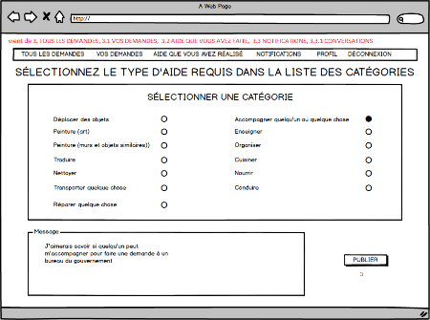
4. IDENTIFICATION DES FONCTIONNALITÉS DU PAGE
Nous avons utilisé le logiciel Balsamiq produire la maquette du site et ainsi établir les fonctionnalités de l’application, ce qui nous a permis d’avoir une idée claire au début du projet, de ce que nous voulions développer. Les principales fonctionnalités sont:
Se connecter et s'inscrire à l'application
Faire une demande publique pour trouver un volontaire
Faire une publication privée pour être un volontaire par rapport à une publication.
Services de messagerie entre utilisateurs
Habilités des utilisateurs
Interface claire simple et conviviale
Notes:
John

Slide 7
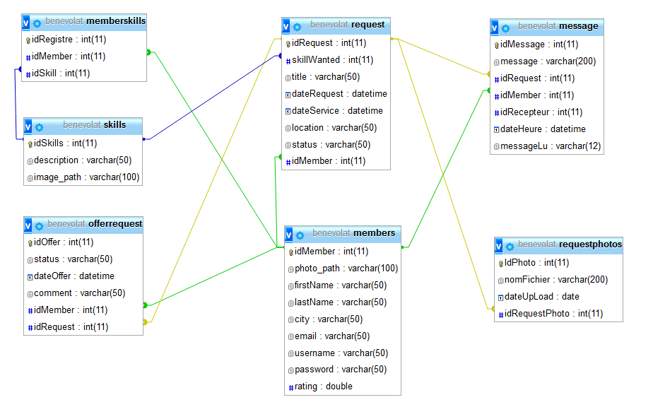
5. MODÉLISATION DES DONNÉES
Après la réalisation du processus de modélisation de données, diagramme entités-associations et la normalisation nous avons obtenu la basse de données suivante (sous MySQL):
Notes:
John

Slide 8
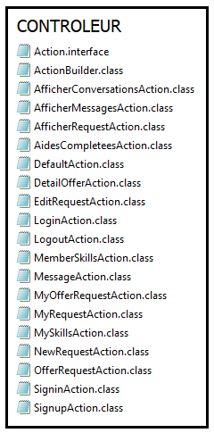
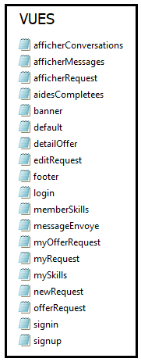
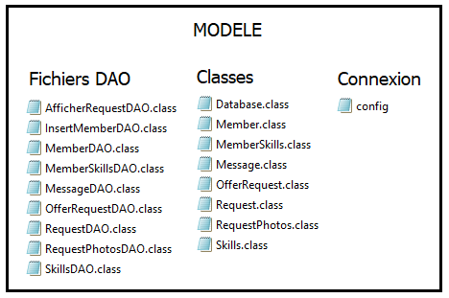

6. Architecture dE L’application WEB
Pour le développement du projet, nous avons utilisé le pattern MVC qui permet de bien organiser le code source du Projet. Il nous a aidé á savoir quels fichiers créer, mais surtout à définir leur rôle. Le but de MVC est justement de séparer la logique du code en trois parties. La composition est la suivante:
(20 Fichiers)
(19 Fichiers)
(18 Fichiers)
Notes:
John

Slide 9



7. LOGICIEL POUR LE TRAVAIL EN ÉQUIPE
Pour travailler en équipe, nous avons utilisé le logiciel de Gestion de Versions GitHub, ce qui nous a permis de travailler très efficacement dans le développement de l'application. Ce logiciel est devenu indispensable pour permettre aux membres de l’équipe de travailler sur un même projet et donc sur le même code source.
Pour nous aider à accélérer le processus, nous avons utilisé l’outil git desktop qui rend le processus de gestion des versions et les modifications du code source du projet un peu moins complexes et/ou l’éditeur de code Visual Studio Code dans le quel Git est intégré.
Notes:
Samuel

Slide 10
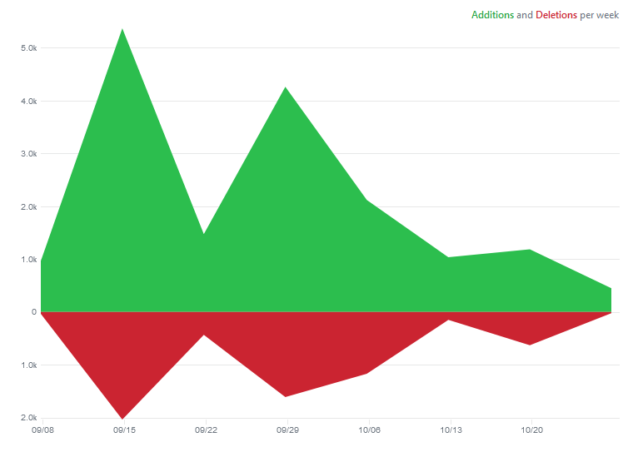
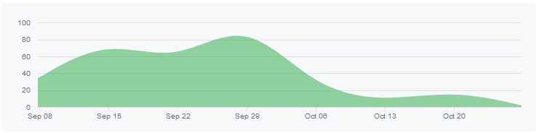
8. Statistique du projet sur git
318 commits
16137 ajouts
6092 suppressions
Notes:
Samuel

Slide 11
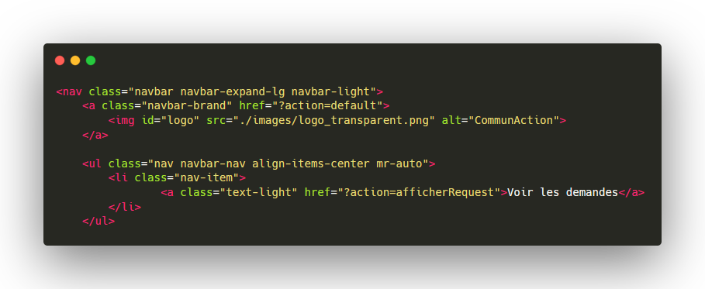
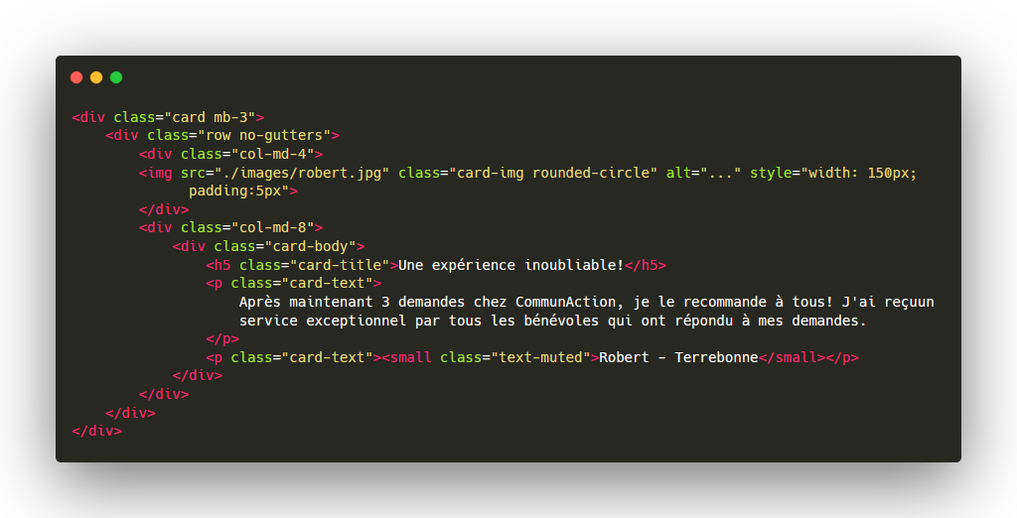
9. UTILISATION DE CSS ET DE BOOTSTRAP
Afin de donner l'apparence souhaitée de notre page, nous utilisons le langage CSS et la bibliothèque Bootstrap.
Voici quelques exemples:
Notes:
Samuel

Slide 12
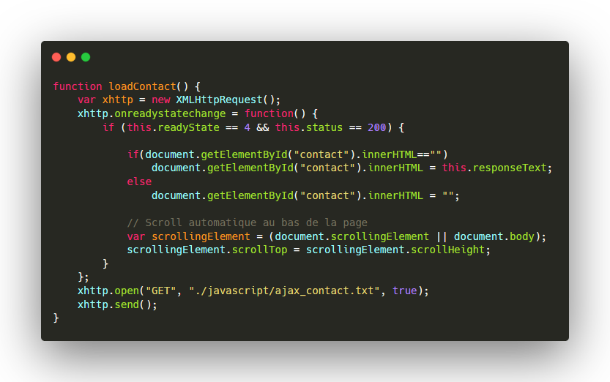
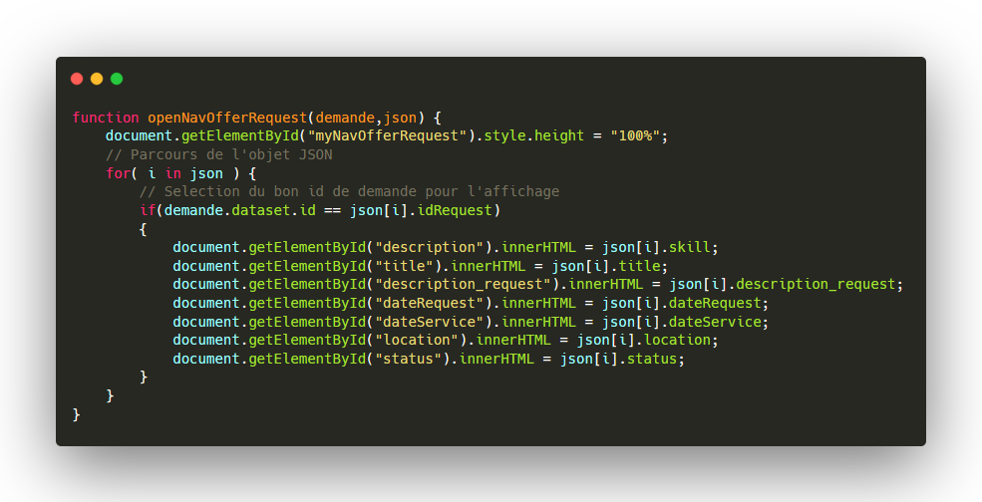
10. UTILISATION DE JAVASCRIPT ET DE AJAX
Afin de rendre l’application plus interactive, nous avons utilisé JavaScript et AJAX pour afficher certains éléments de la page de manière plus interactive.
Voici quelques exemples:
Notes:
Samuel

Slide 13
11. PROBLÈMES ET SOLUTIONS LIÉS AU DÉVELOPPEMENT DE L’APPLICATION
Pendant le développement de l'application, nous avons rencontré les problèmes suivants:
Problème | Solution
Absence de débogueur | Patience et interprétation des erreurs affichées à l'écran. Impressions à l'écran avec « echo » pour identifier les processus d'exécution.
Recherche sur des sujets inconnus | Recherche en ligne en français, anglais et espagnol (pages de programmation, vidéos YouTube, etc.)
Long temps de recherche | Patience et mieux ciblé notre recherche.
Deux membres de l'équipe ont abandonné le cours | Nouvelle désignation des tâches et augmentation de la vitesse de travail.
Notes:
John 1-2
Samuel 3-4

Slide 14
12. CONCLUSIONS ET PERSPECTIVES
Développer cette application nous a donné l'occasion d'apprendre de nombreux concepts sur PHP et JavaScript.
Il était très intéressant d'avoir une première approche de la manière de travailler sur le marché du travail.
Nous avons pu constater l’importance du travail d’équipe et la communication pour le développement d’un projet. Et de bien utiliser les outils qui nous sont offerts pour la collaboration entre les membres d’une équipe.
L'absence de débogueur rend très difficile la programmation d'applications Web si vous êtes débutant. La communication entre les différents langages de programmation peut aussi nous compliquer la tâche.
Nous voulons continuer à améliorer l'application pour la mettre en ligne.
Les principales sources de revenus potentielles sont la vente de publicité et certaines associations avec des organismes communautaires.
Notes:
John 4-5-6
Samuel 1-2-3

Slide 15
13. DEMOSTRATION
Link

